Slide 1


Apresentação do sistema

Slide 2
Definição:
Sistema de monitoramento de gerenciamento das informações de tecnologias de rastreamento de veículos, unificando as seguintes marcas:
Principais benefícios para o monitoramento:
Análise de sensores e atuadores exigidos pelo GR on-line na entrada de SMP;
Aplicação das regras de Gerenciamento de Risco automática na aceitação da SMP;
Automatização dos fluxos de ações em aberturas de ocorrências(WorkFlow);
Controle de tempos e ações dos operadores em todos os níveis;
Contato empresa x cliente de forma ativa através de envio e e-mail;
Análise das áreas de risco de forma automática;
Gerenciamento das informações em forma de relatórios abordando segurança, logística e prevenção de irregularidades;

Slide 3
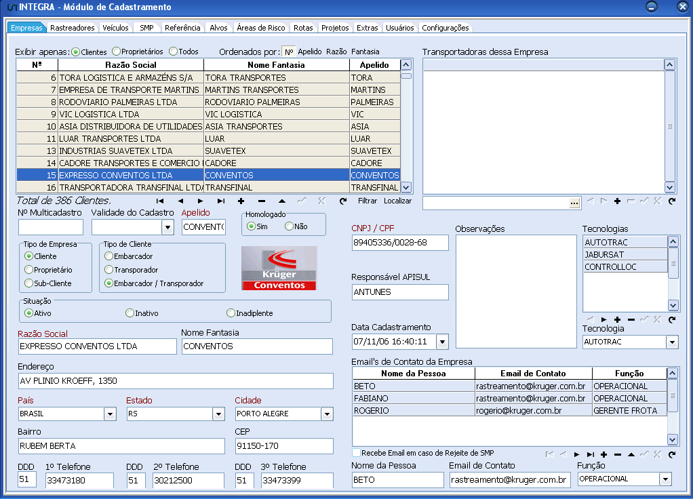
Cadastro de Informações / CLIENTE:

Slide 4
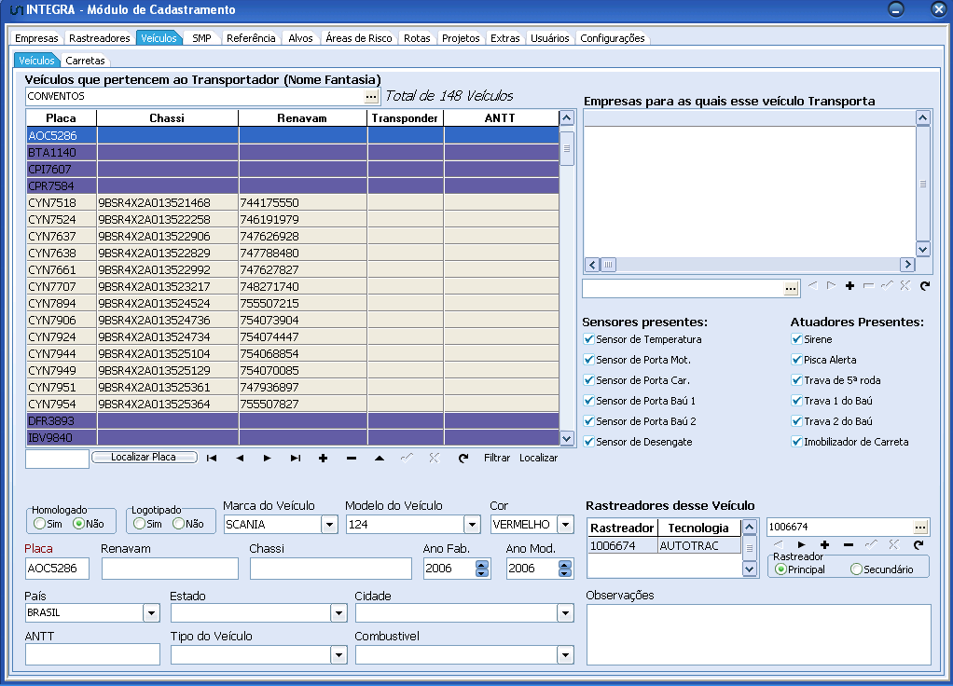
Cadastro de Informações / CLIENTE:

Slide 5
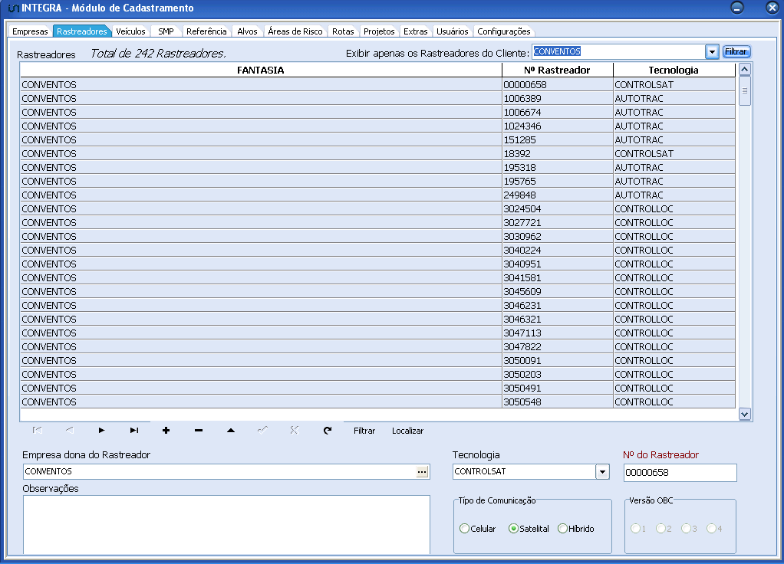
Cadastro de Informações / CLIENTE:

Slide 6
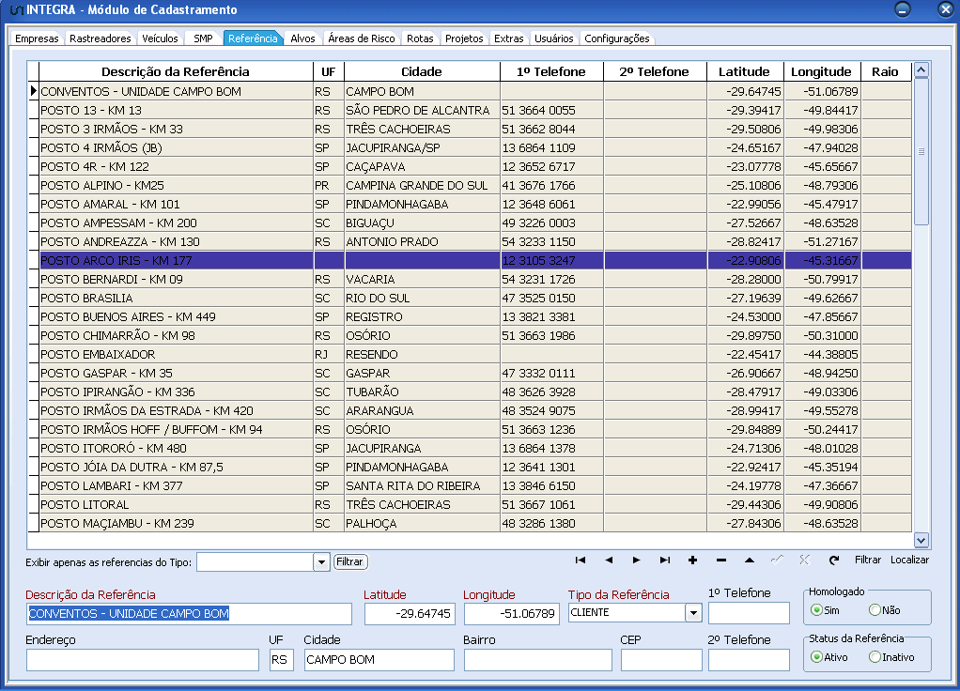
Cadastro de Informações / CLIENTE:

Slide 7
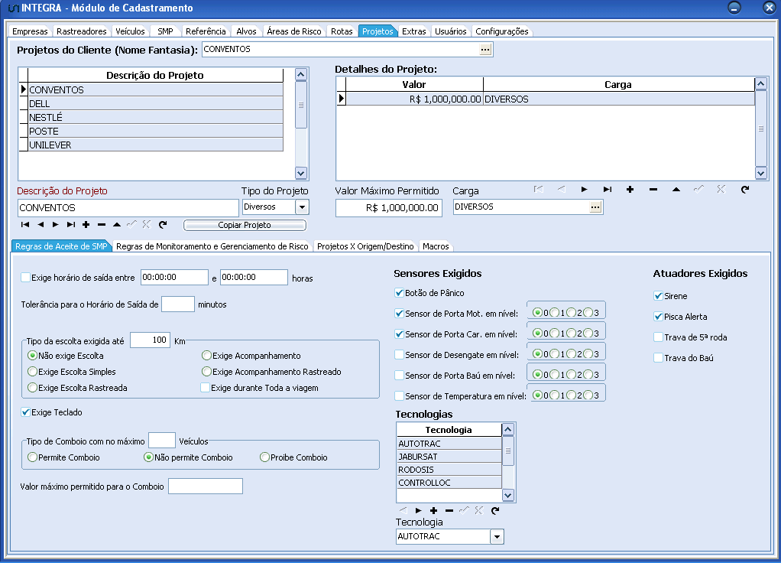
Cadastro de Informações / PROJETOS:

Slide 8
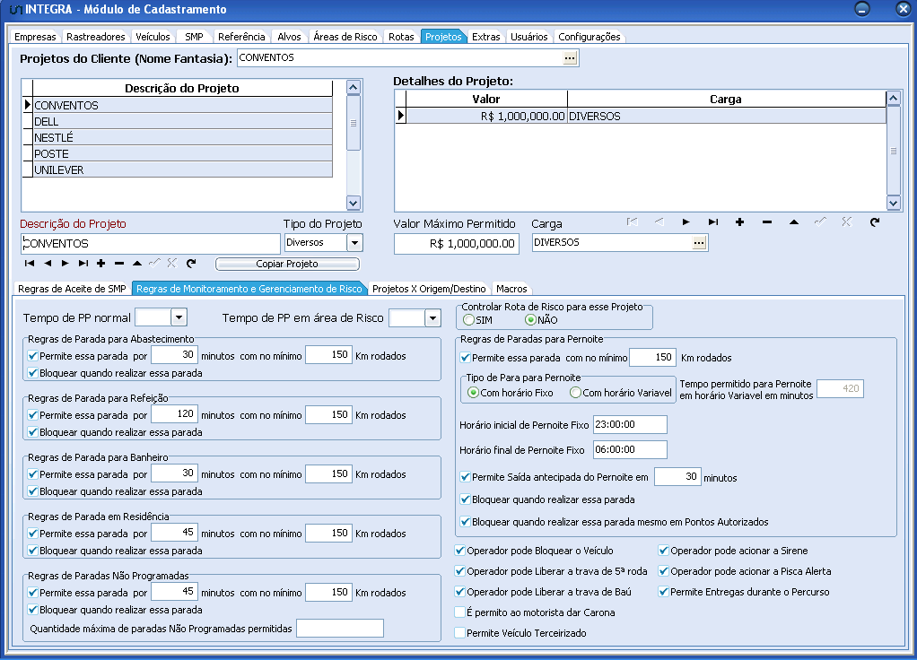
Cadastro de Informações / PROJETOS:

Slide 9
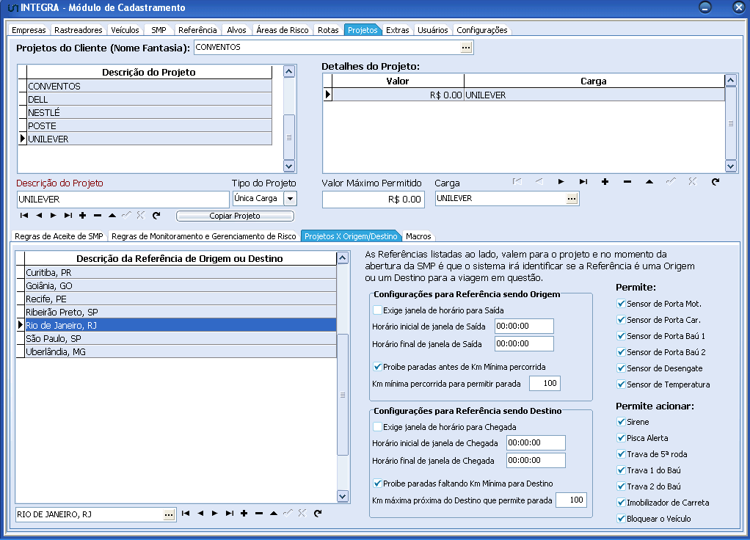
Cadastro de Informações / PROJETOS:

Slide 10
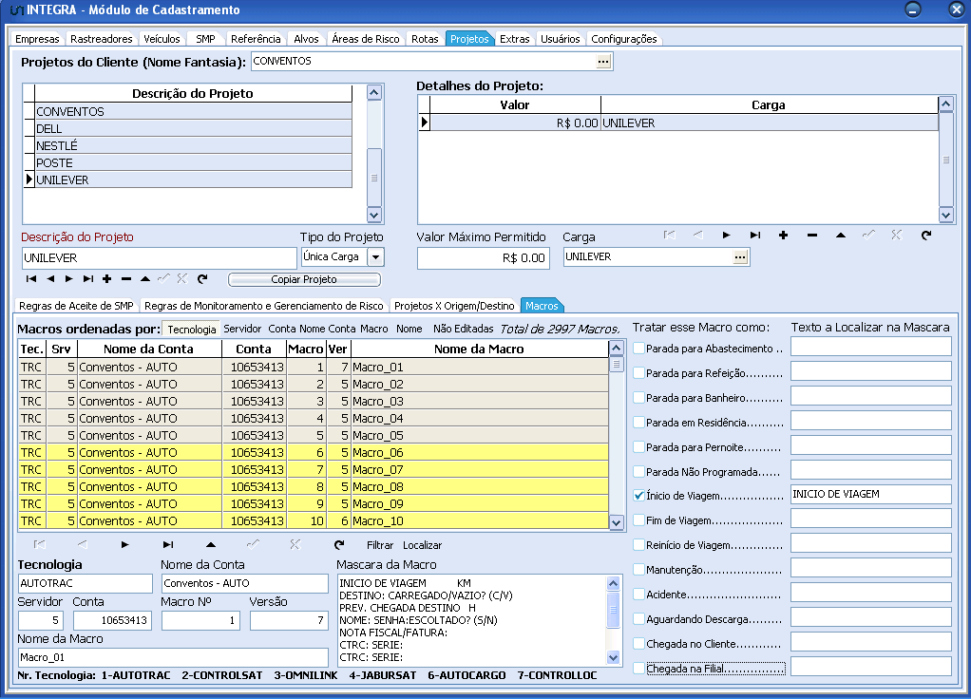
Cadastro de Informações / PROJETOS:

Slide 11
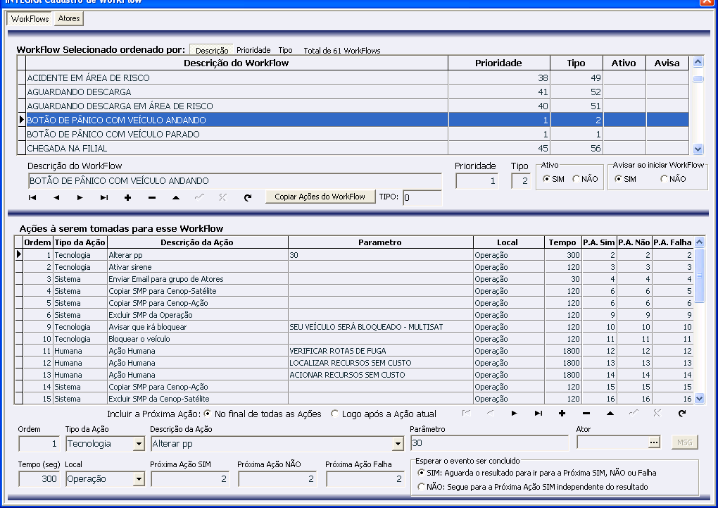
Cadastro de Informações / WORKFLOW:

Slide 12
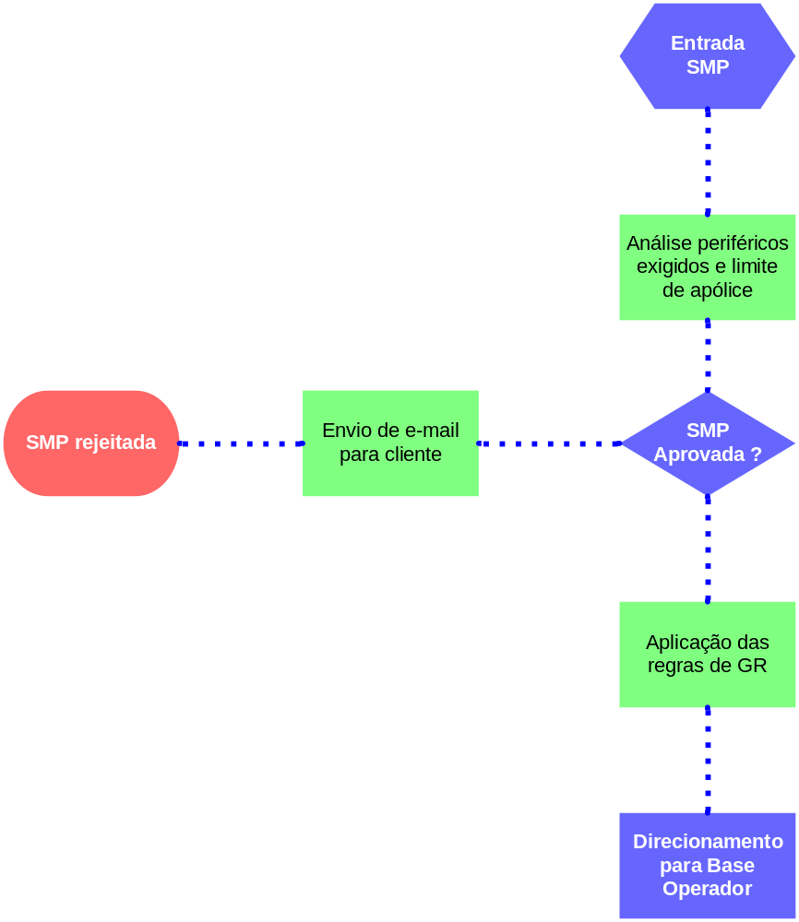
Fluxograma das informações:
NÃO
SIM

Slide 13
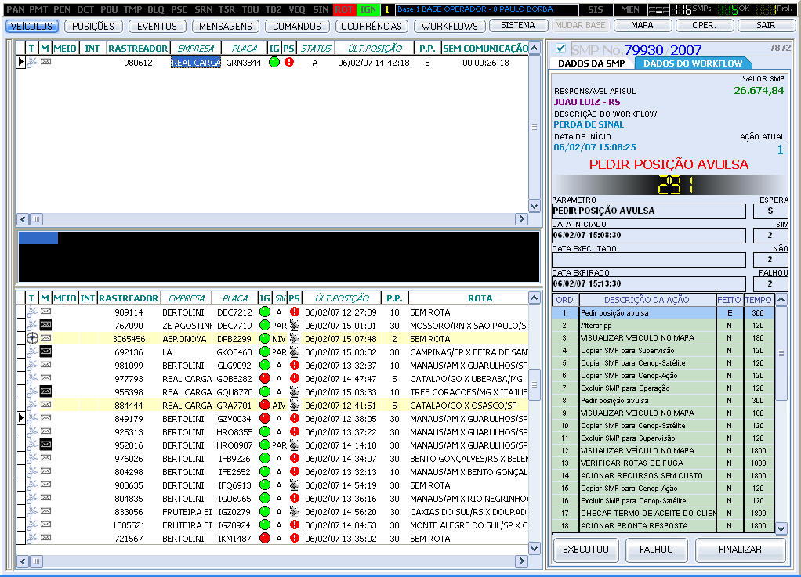
BASE OPERADOR:

Slide 14
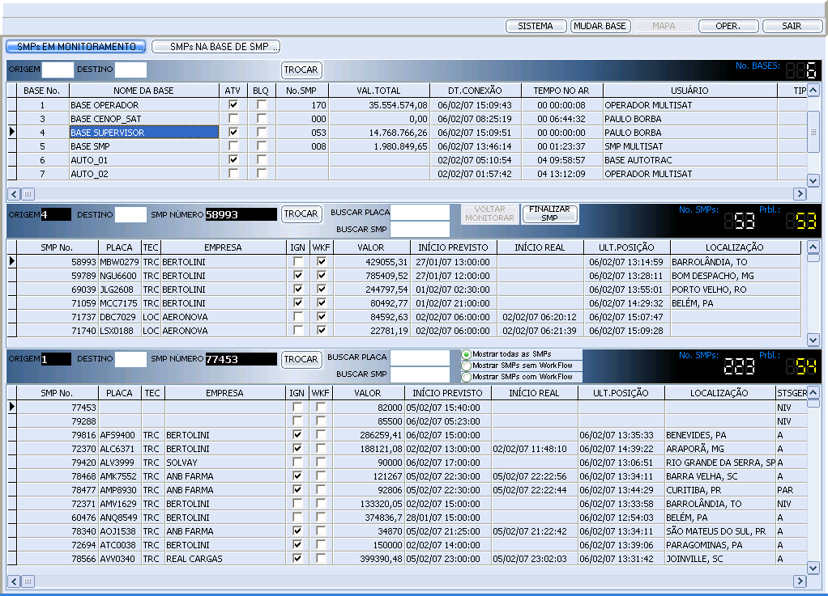
BASE SUPERVISOR:

Slide 15
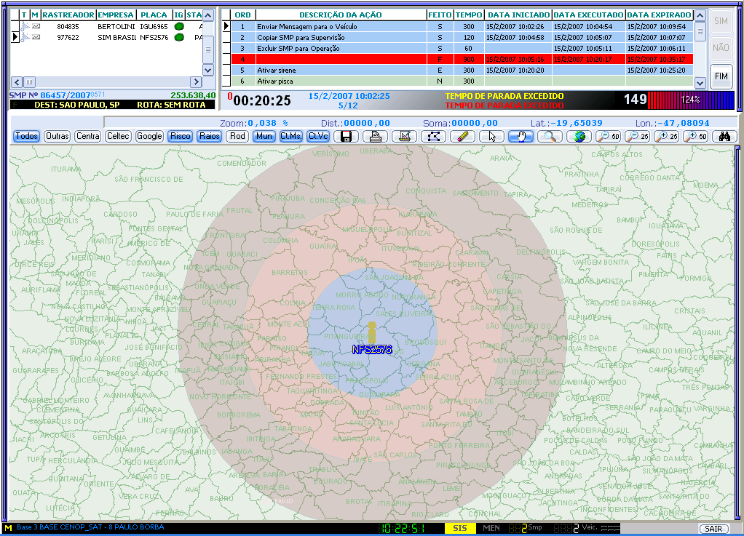
BASE CENOP:

Slide 16
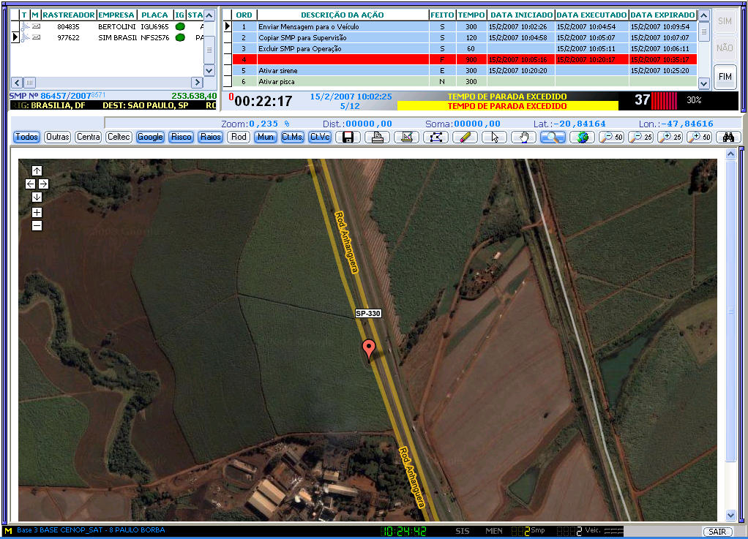
BASE CENOP:

Slide 17
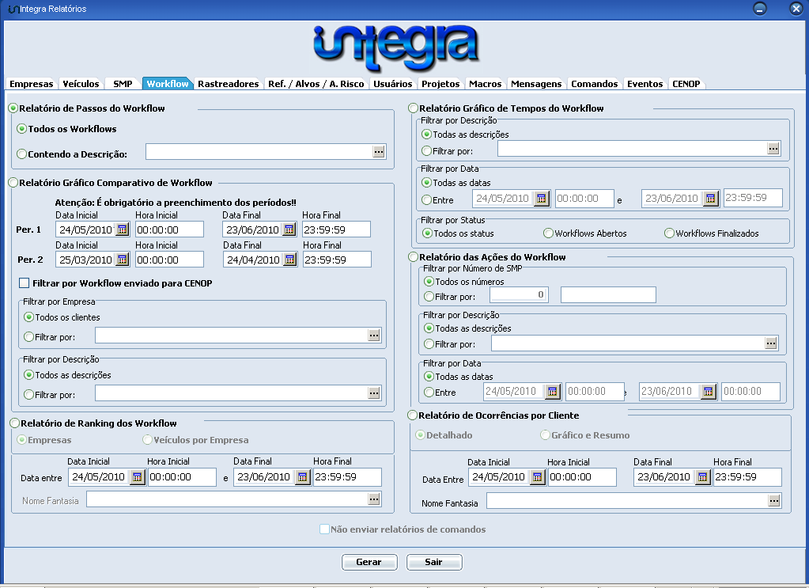
BASE RELATÓRIOS:

Slide 18

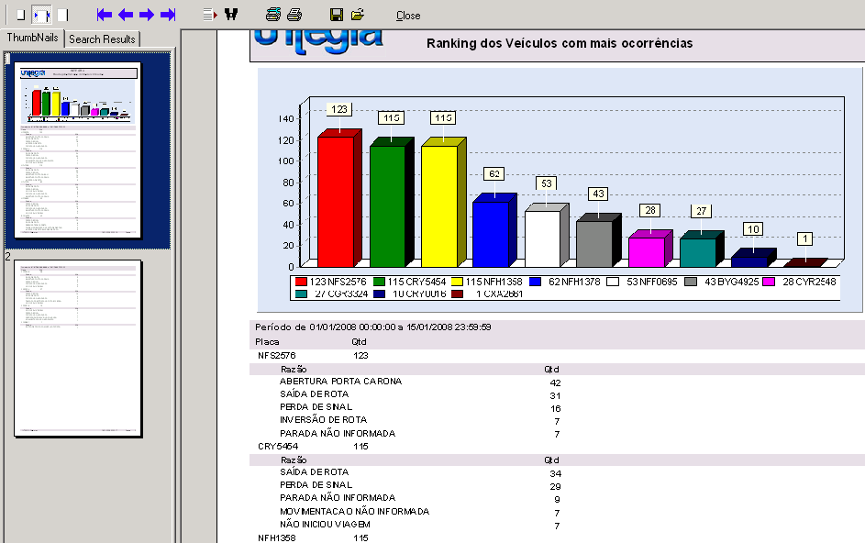
BASE RELATÓRIOS:

